Slide 1
Junit
第2組：洪唯真、沈君豪、張茂澤

Slide 2



Contents
測試工具的介紹
測試工具功能的說明
測試工具功能的示範 (demo)
測試工具的使用心得
使用測試工具在 每個作業的展示

Slide 3
測試工具的介紹
1.JUnit是Java 的開源單元測試框架
2.編寫、執行可重複的測試
3.發現程式碼中的錯誤

Slide 4
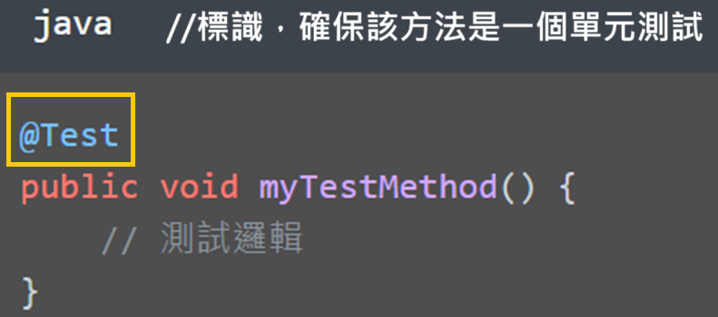
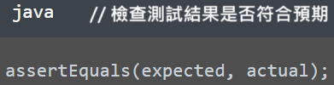
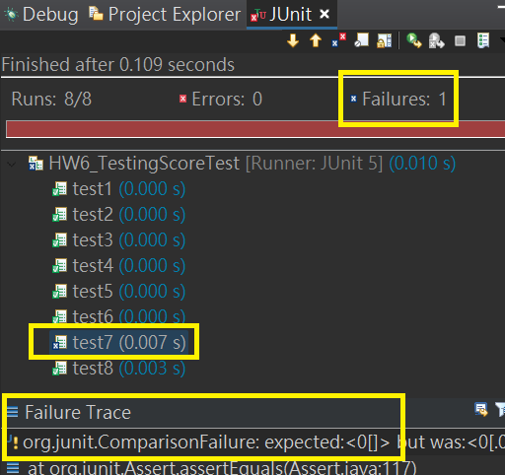
測試工具功能的說明
1.測試標記 (Test Annotations)→
2.斷言 (Assertions)----------------→
3. Failure Trace--------------------→

Slide 5
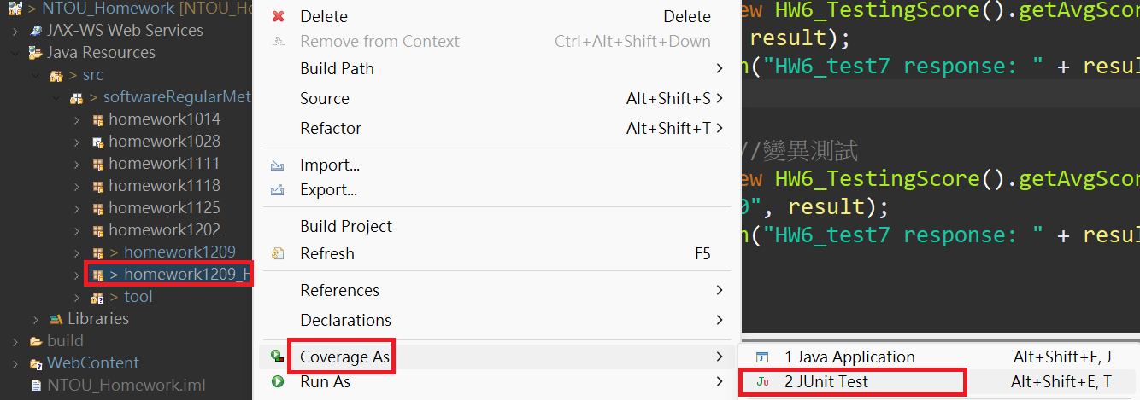
測試工具功能的示範 (demo)
1.對著專案右鍵Coverage As – Junit Test

Slide 6
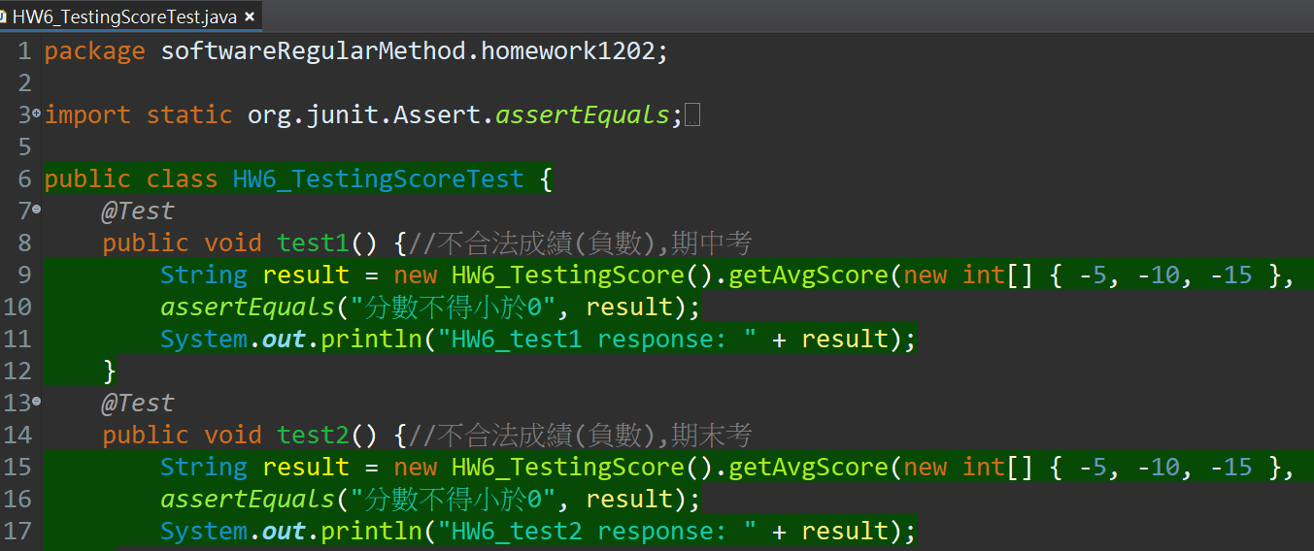
測試工具功能的示範 (demo)
2.IDE畫面出現對應顏色。綠底：測試OK

Slide 7
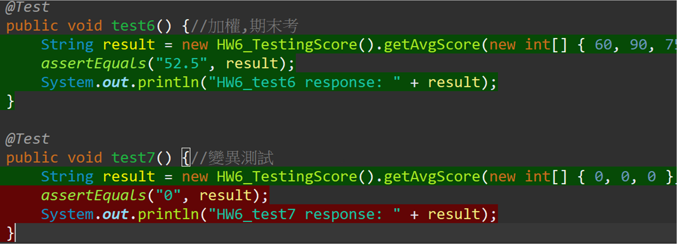
測試工具功能的示範 (demo)
3. 紅底：未執行或有誤

Slide 8
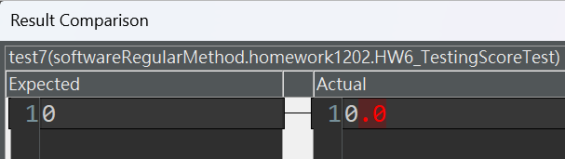
測試工具功能的示範 (demo)
4.Failure Trace查看預期及實際運行結果

Slide 9
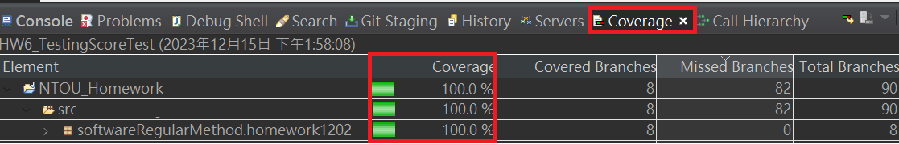
測試工具功能的示範 (demo)
5.單元測試覆蓋率Line coverage

Slide 10

測試工具的使用心得
1.直觀的測試結果：清晰顯示測試通過與否，方便快速了解程式碼的品質
2.多樣的測試方式：如assertEquals、assertTrue等，能夠應對不同的測試情境，提高靈活性
3.模組化設計：JUnit支援模組化的測試，每個測試案例相互獨立，使得測試的維護和擴展更加方便
4.單元測試
5.使用的便利性

Slide 11
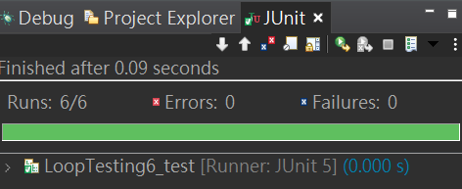
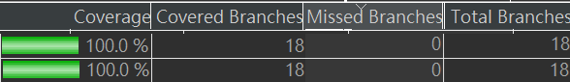
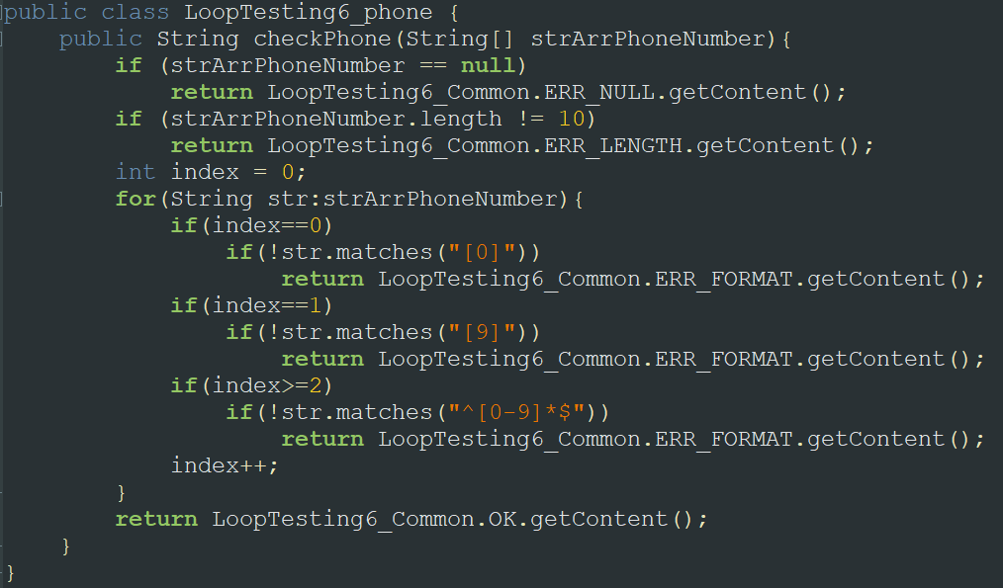
使用測試工具在 每個作業的展示10/21 Line coverage

Slide 12
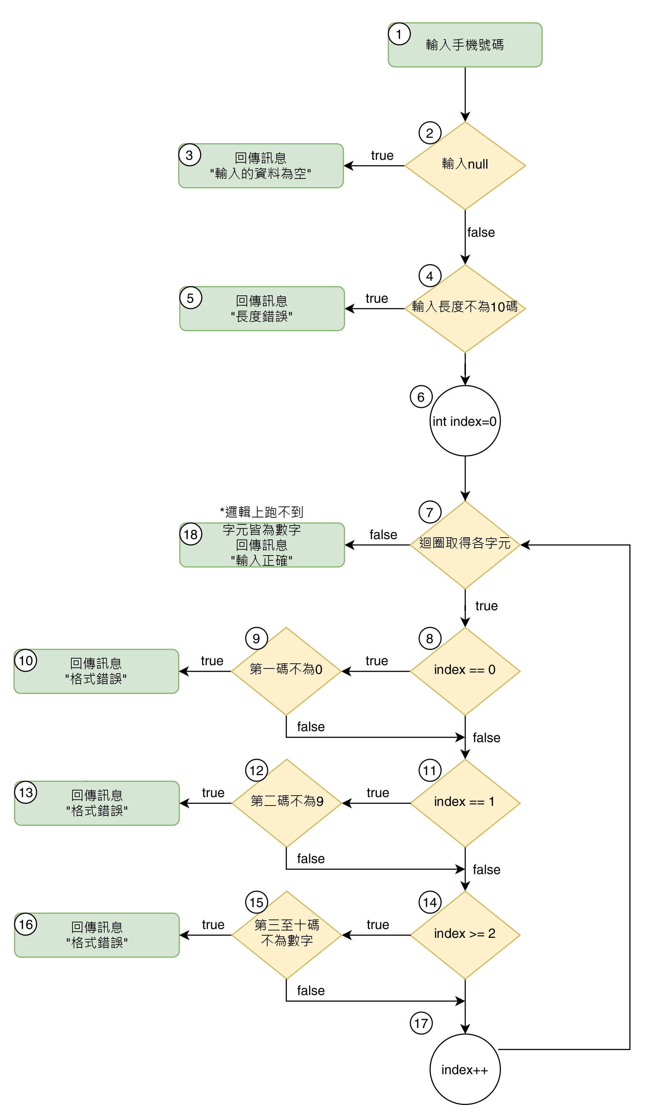
使用測試工具在 每個作業的展示10/28 Graph Coverage

Slide 13
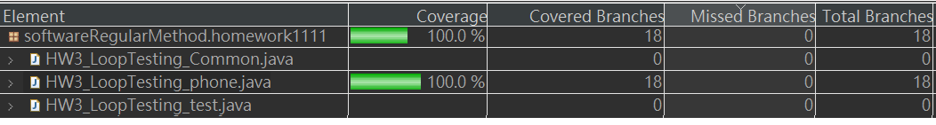
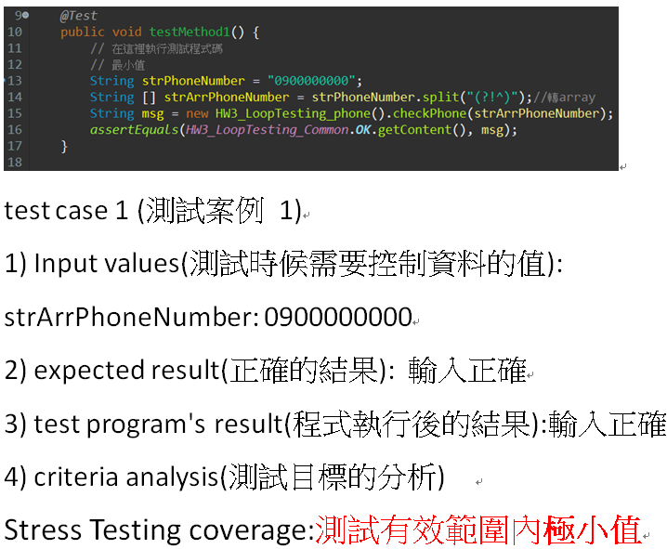
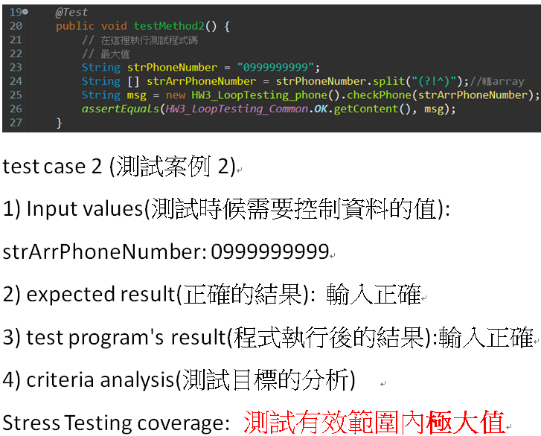
使用測試工具在 每個作業的展示11/11 有效範圍 極大極小值

Slide 14
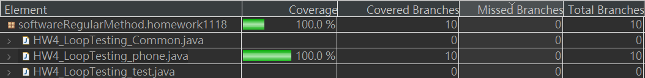
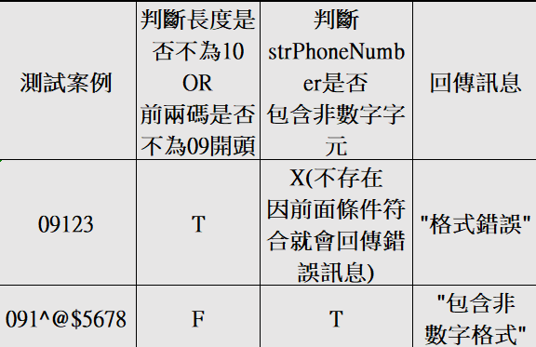
使用測試工具在 每個作業的展示11/18 Logical Expressions coverage 1.Predicate Coverage

Slide 15
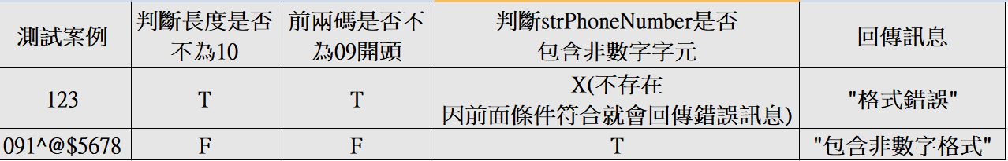
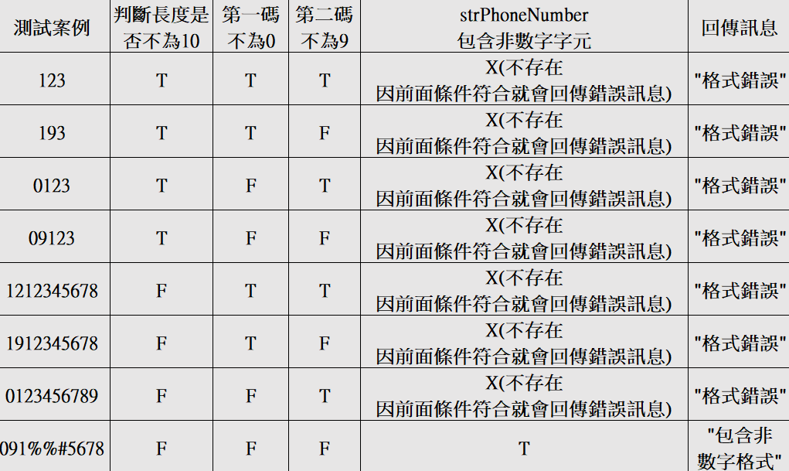
使用測試工具在 每個作業的展示11/18 Logical Expressions coverage 2.Clause Coverage
3.Combinatorial Coverage

Slide 16
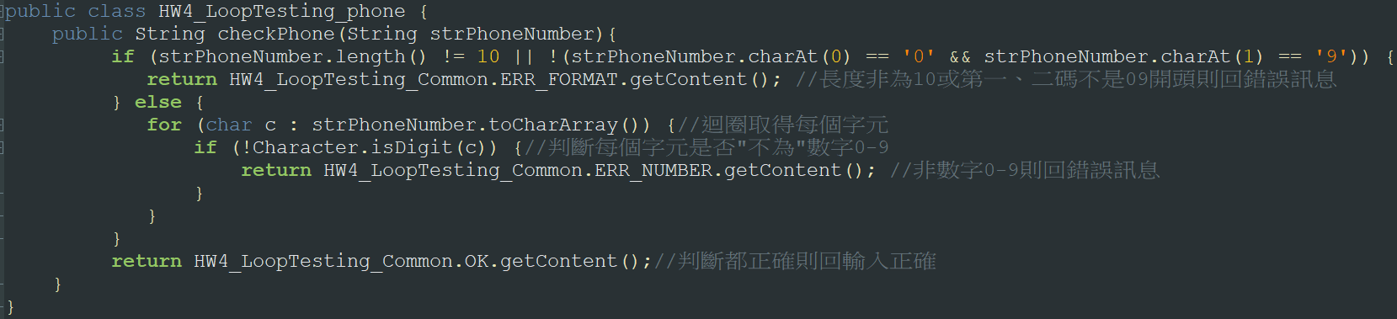
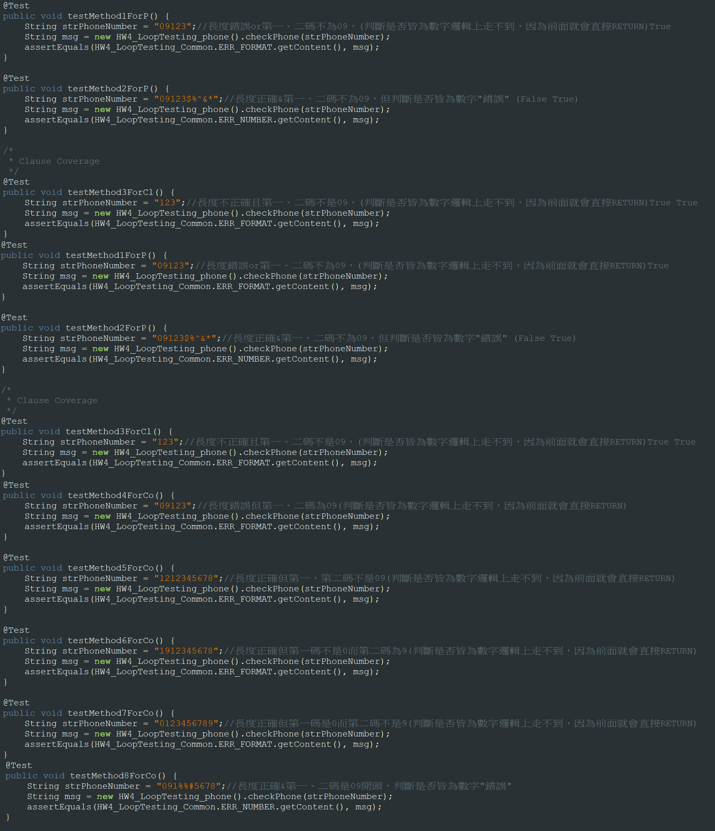
使用測試工具在 每個作業的展示11/18 Logical Expressions coverage

Slide 17

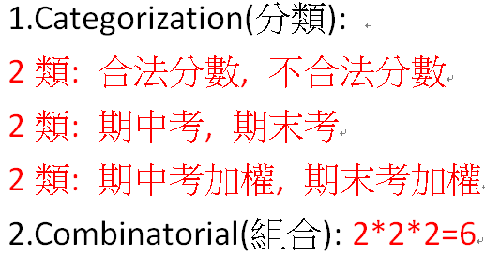
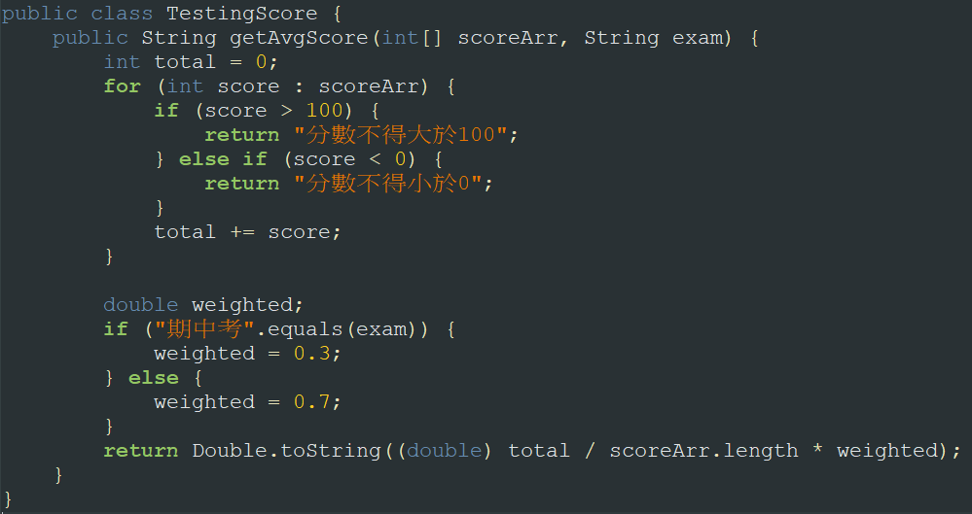
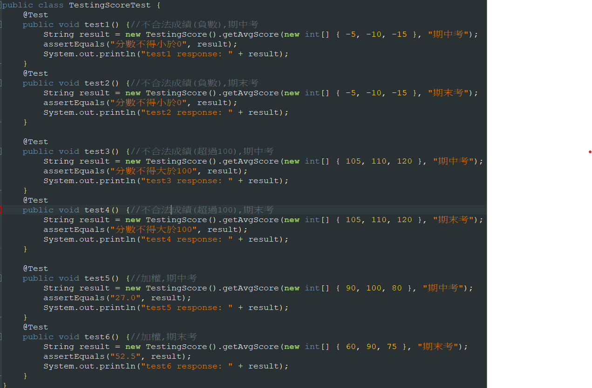
使用測試工具在 每個作業的展示11/25 Input Domain Characterization

Slide 18

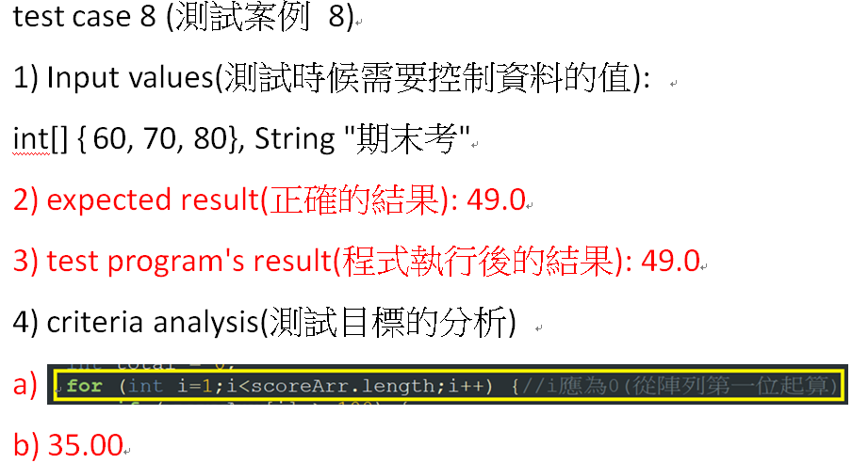
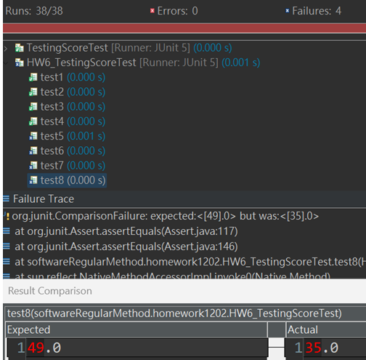
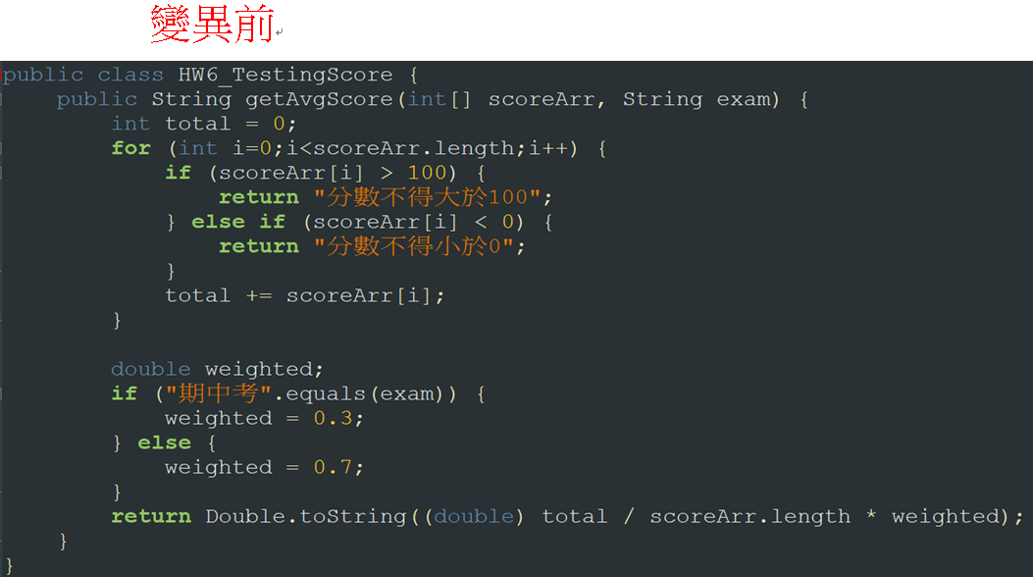
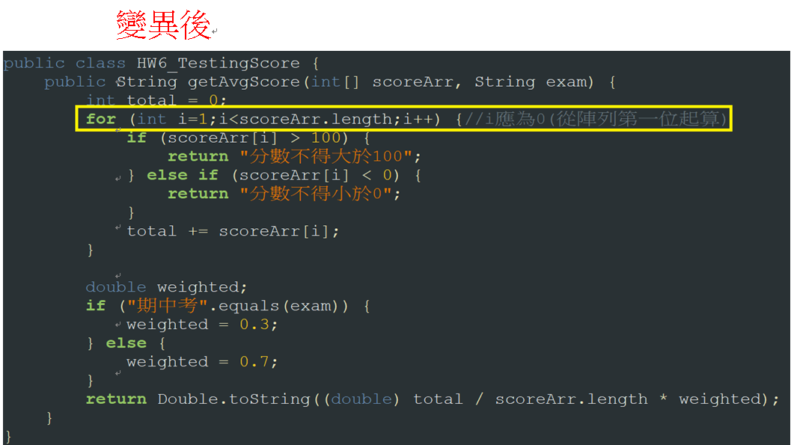
使用測試工具在 每個作業的展示12/02 Mutation Testing Coverage

Slide 19

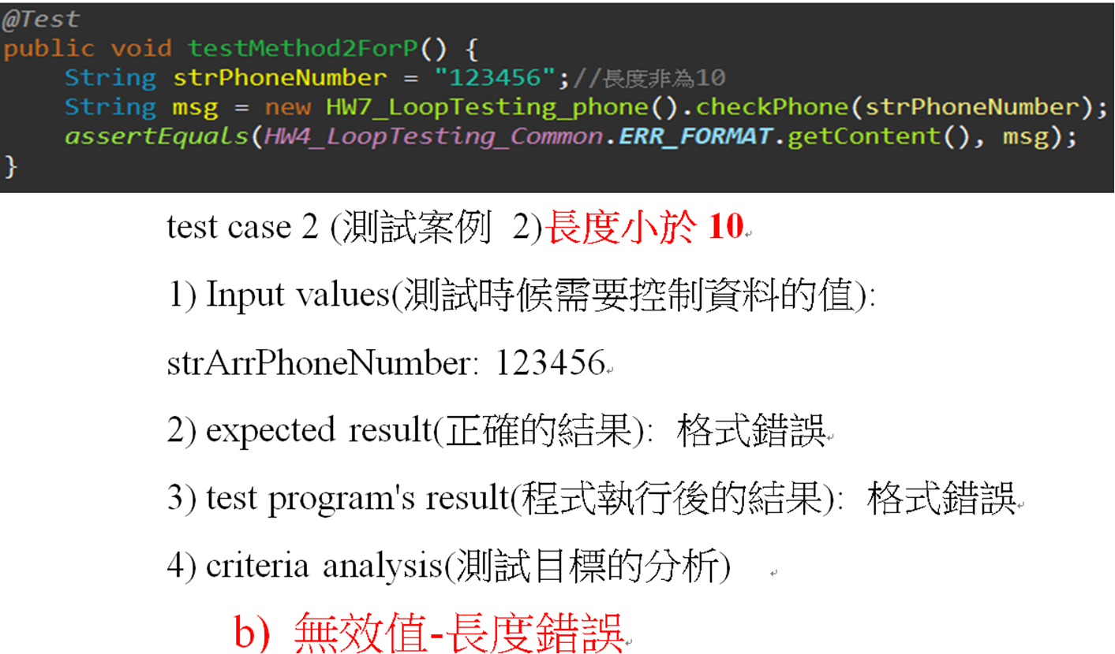
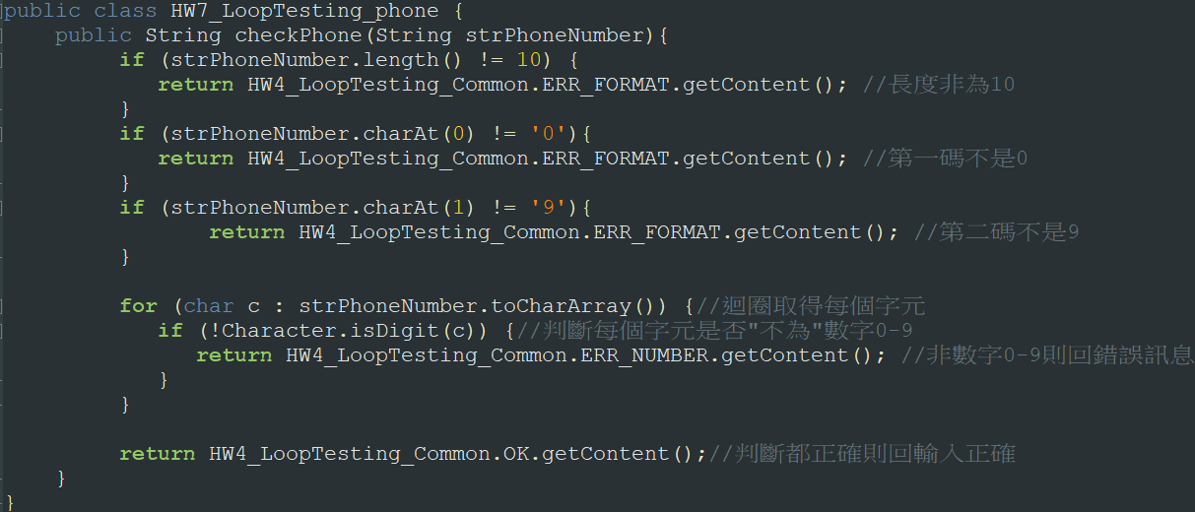
使用測試工具在 每個作業的展示12/09 Equivalence partition

Slide 20

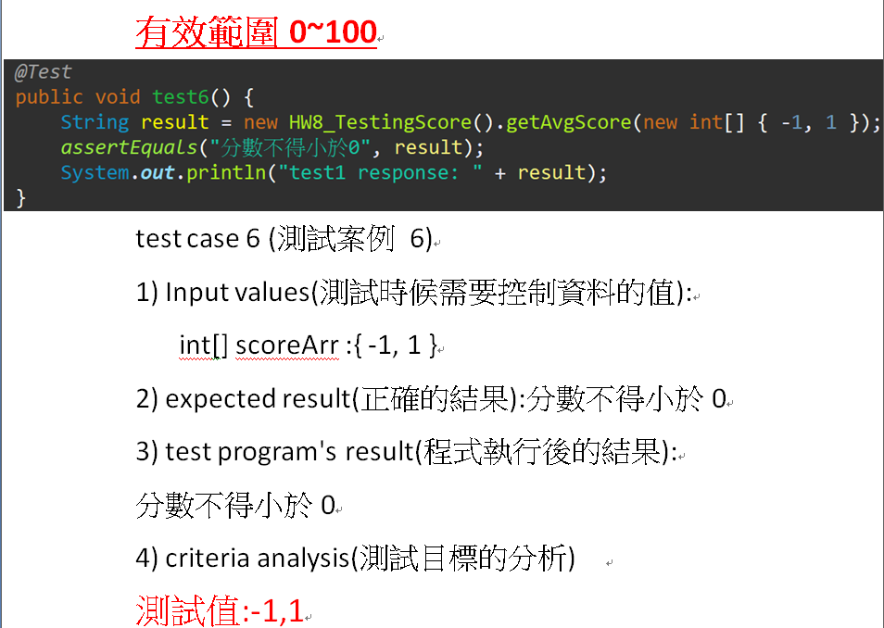
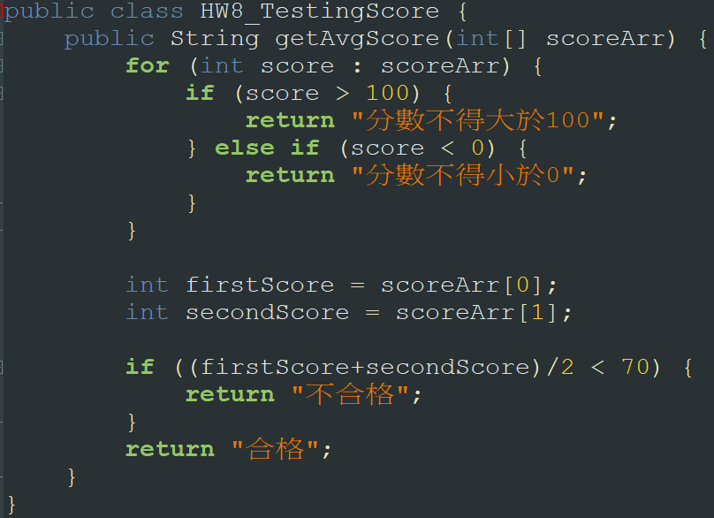
使用測試工具在 每個作業的展示12/09 Boundary value 邊界值測試

Slide 21

感謝聆聽

